Slide 1
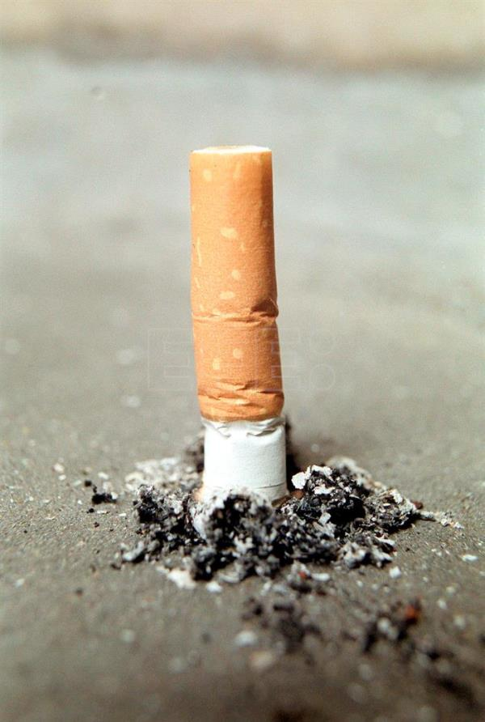
Las colillas de cigarrillos también significan contaminación plástica tóxica.

Slide 2
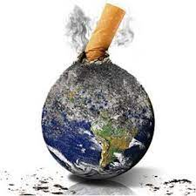
La mayoría de las colillas de cigarrillo, están hechas de fibras de celulosa de acetato un tipo de plástico, el cual pueden demorar hasta 12 años en degradarse.

Slide 4
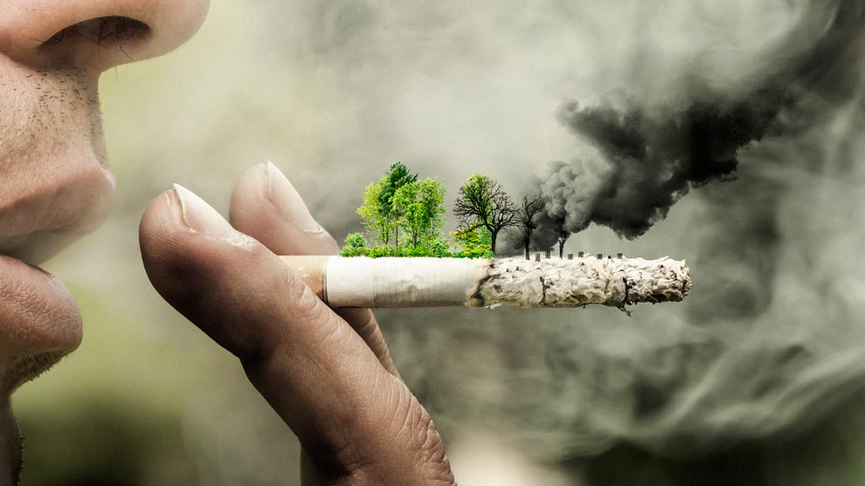
Cuando se arrojan en el ambiente, se desecha no solo ese plástico sino también la nicotina, los metales pesados y muchos otros químicos que han absorbido.

Slide 5
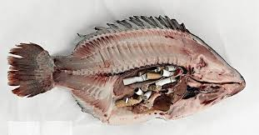
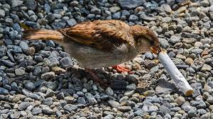
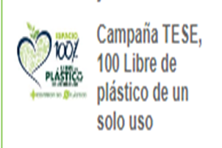
Las colillas no sólo contaminan las aguas, estas también son ingeridas por los distintos peces y organismos del lugar, y dependiendo de la cantidad se han determinado intoxicaciones severas a los peces.

Slide 6
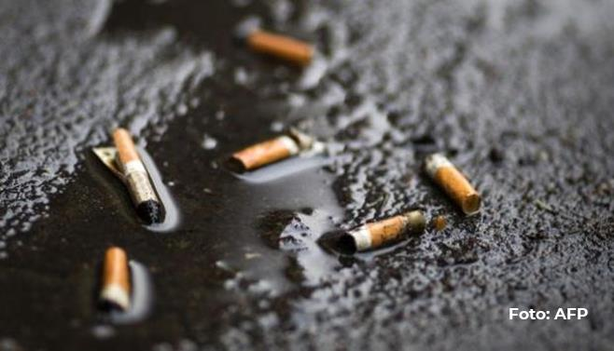
Los restos de una única colilla son capaces de contaminar hasta diez mil litros de agua a su paso.

Slide 7
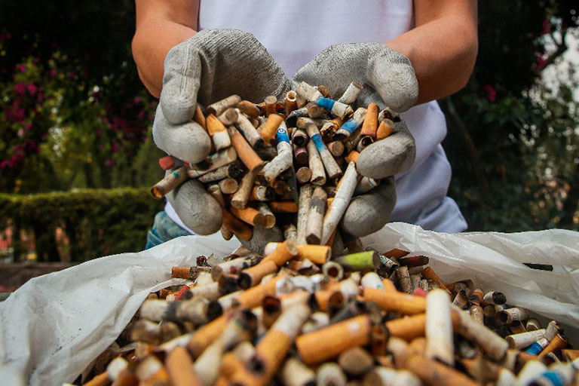
La alta toxicidad de los más de 5 billones de colillas que son arrojados cada año al entorno causa una grave contaminación de los suelos, las aguas y los ecosistemas naturales.

Slide 8
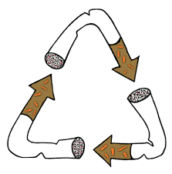
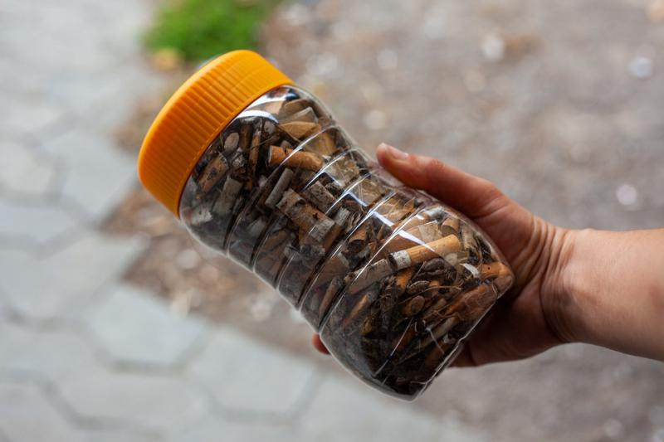
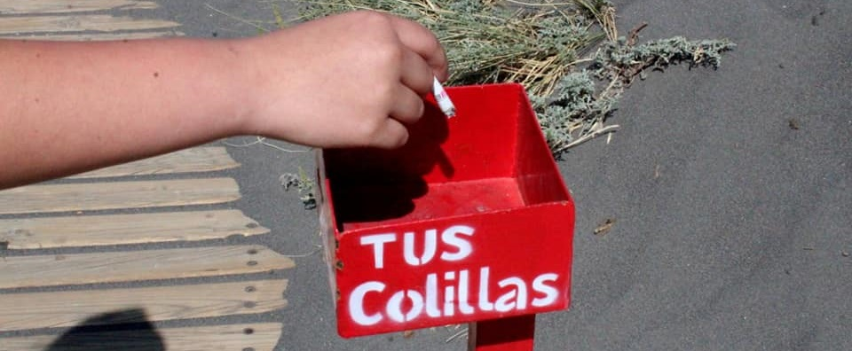
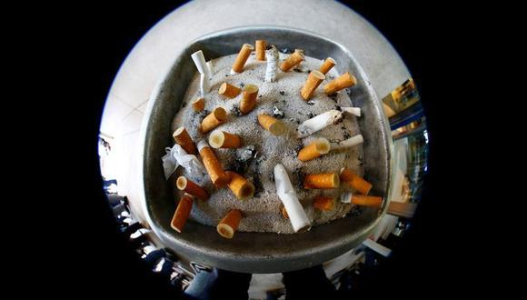
Se hace un llamado a los fumadores a por lo menos descartar sus colillas de cigarro en basureros y lugares autorizados para ello.

Slide 9
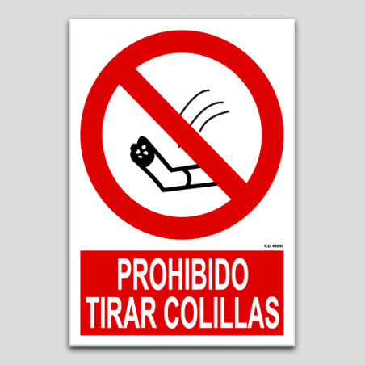

Slide 10
Campaña 100% Libre de plástico de un solo uso

